Slide 1
Národní velkofilmy v evropské němé kinematografii
Skandinávie

Slide 2
Poslední viking jako skandinávská koprodukce
plán připravit filmovou verzi románu Johana Bojera v letech 1926-27
- nová konstelace ve vztahu Nordisku k „severskosti“
- ambice vytvořit v koprodukci s Nory dostatečně národně specifický projekt pro norský trh a zároveň oslovující mezinárodní publikum (hlavně německý trh)
ve své době dosáhl Bojerův román mezinárodního uznání
-> mezinárodní úspěch jako impulz pro plán adaptace
dánsko-norští producenti srovnávali film s další adaptací prestižní literatury Synnöve Solbakken (r. John W. Brunius /režisér dvoudílných filmů Gustaf Wasa a Karl XII/, 1919), která byla v Norsku populární
plán součástí širší strategie Nordisku najít a ustanovit koprodukční partnery (např. pan-evropský trend „Film Europe“)
- nadnárodní filmy byly plánovány tak, že pokryjí své náklady distribucí v několika zemích
pro Nordisk byla volba tématu strategií, jak získat koprodukční financování v době, kdy měl potíže zajistit kapitál sám za sebe
- rovněž způsobem, jak nasytit německý trh, který byl hladový po norských autorech, jejich příbězích a prostředí

Slide 3
Poslední viking jako skandinávská koprodukce
Poslední viking zamýšlen jako velkoprodukce, která měla stát v nákladech zhruba dvojnásobek průměrného rozpočtu (cca 300 tisíc dánských korun)
- později sníženo na 225 tisíc, což by ale nestačilo pro potřeby režiséra a herců hlavních rolí – ti měli mít mezinárodní jméno a pokud možno pocházet ze Skandinávie (Carl-Theodor Dreyer jako režisér a Gunnar Tolnaes jako hvězda)
- dvě hlavní role měly být obsazeny Nory
- pozdější zvýšení na 270 tisíc s hlavní změnou ve výši honoráře herců (z 30 na 60 tisíc)
místo dánského filmařského a kapitálového vpádu do norského prostředí mělo jít o opravdovou koprodukci financovanou převážně norskou stranou
zamýšleným koproducentem byla norská firma Kommunernes Filmcentral (KF) vlastněná asociací místních kin
-> ředitel KF Gunnar Fossberg, s nímž Nordisk komunikoval, se snažil přesvědčit obce, aby podpořily výrobu
plán Nordisku byl natáčet v Norsku exteriéry i interiéry a podělit se o náklady, protože předpokládali, že Norsko bude představovat hlavní divácký trh
předpoklad, že film bude neúspěšnější v Norsku, Německu a Švédsku (paradoxně ne v Dánsku)
-> přes plán koprodukce se neuvažovalo o dánské kopii filmu

Slide 4
Role Tancreda Ibsena
Tancred Ibsen se snažil získat peníze z Nordmansforbundet (Norské federace) – asociace, která propagovala jednotu mezi norskými občany a potomky po celém světě
-> 50 tisíc norských korun
- zároveň plán, aby asociace díky svým kontaktům pomohla s distribucí v severní Americe
75 tisíc se Ibsen snažil získat od soukromé osoby, bankéře Johannese Sejersteda Bødtkera
- podporovatel umění jako sběratel a patron výtvarného umění
Nordisk si půjčil 50 tisíc dánských korun od Carla Bandera, burzovního makléře, který byl v té době vlivnou neoficiální osobou podílející se na rozhodnutích Nordisku a později společnost v krizi převzal
Ibsen napsal scénář a fungoval jako producent
- zároveň toužil stát se režisérem filmu, i když neměl předchozí zkušenosti (ačkoliv pracovně působil v MGM)
- manželem světové tanečnice, vnukem Henrika Ibsena a Bjørnsterna Bjørnsona a synem bývalého norského premiéra Sigurda Ibsena, tchyně milenkou a později manželkou J. C. Hambra, ředitele Nordmansforbundet
-> jeho konexe a nadšení naplňovaly téměř všechny fáze vývoje
sám Ibsen na vývoj plný boje, konfliktu a porážky vzpomíná překvapivě idylicky ve svých memoárech
- nakonec se stal coby režisér představitele „zlatého věku“ norské kinematografie
kromě příprav na Posledním vikingovi se také pokoušel MGM prodat jiný projekt „Vikingský hrdina“
-> snaha dosadit norské národní téma do HW systému

Slide 5
Vyjednávání a krach
Nordisk se snažil získat Dreyera (jednání probíhala během jeho příprav na Utrpení Panny orleánské)
- i díky tomu, že v r. 1926 už v Norsku točil
- Dreyer odmítl, ačkoliv mu Nordisk nabízel největší norský rozpočet a publicitu
- jedním z důvodů měla být další spolupráce s SGF ve Francii
další volbou Jacques Feyder, Belgičan pracující ve Francii – příliš drahý a časově nedostupný
Norové trvali na v Norsku populárním Dreyerovi, jenž nakonec projevil zájem, a Gunnaru Tolnaesovi
financiér filmu Johannes Sejersted Bødtker znepokojený a odmítal podepsat smlouvu, dokud nebudou Dreyer i Tolnaes zamluvení
-> nejistota a svár o to, která smlouva má být podepsaná jako první naznačuje nedostatek sebevědomí a schopností dotáhnout produkci – ani jedna strana nepřevzala plnou zodpovědnost
důvodem krachu zásadní rozpor v představách obou stran
- Nordisk chtěl jakoukoliv koprodukci, aby si zajistil financování a přístup na trhy
- Norové chtěli prezentovat film jako úplně norský a vyvolat národní sentiment prostřednictvím způsobu a lokací natáčení
touha v Norsku vyrobit skutečně národní film, který se vyrovná švédským produkcím vyrobeným v Norsku a zapojujícím norská témata

Slide 6
Kontext, román, adaptace
přechod od starých otevřených lodí k motorům – lodě jako prostředek poskytující okamžitou vizuální identitu
pro adaptační účely výhodou, že byl román bohatý na drama
zároveň obsahuje krvavý třídní boj – malé plachetnice bojovaly proti motorovým lodím, které je blokovaly od fjordu, v němž se hemžily tresky
román tematizuje přechod od ručního sezónního rybářství k industrializaci -> následkem méně intimní vztah s mořem
- důležitá rovina prostředí Lofotů
Bojerův román může být spojen s trenden Heimatskunst, oslavujícím určité prostředí (autorova venkovská domácí oblast), ale spíše je připisován k literárnímu neo-realismu i díky důrazu na společenskou změnu, etnika a geografickou příslušnost
- skrze lodě napojení na tradici vikingů: analogie mezi postavou Kristavera (posledního vikinga) a historickým králem Olavem Trygvasonem
-> román vytváří širší můstky mezi minulostí a přítomností, což byla širší strategie využívaná nacionalisty – legitimizovat národ prostřednictvím historie při konstrukci významu národa

Slide 7
Kontext, román, adaptace
historické knihy tvarovaly koncept Norska jako motivovaný a definovaný dávnou existencí Norů a propagovaly neproblematický obraz rodokmenu a historické příslušnosti
- v románu vtělené do postavy Larse
aura dědictví a historické důležitosti byla v sázce při jednání s produkčními partnery
scénář udělal tyto roviny více zjevné, ale zároveň se k nim obracel méně často
-> upřednostňování lidskou akci a slapstick prvky
některé detaily jsou však úzkostlivě drženy, aby udržely specifický tón příběhu a prostředí
- popularizace a obecné nastavení do jiných konvencí filmových zápletek
- regionální střety nebyly relevantní v transnárodním kontextu
-> rozpoznatelné prvky pro motivaci zápletky začínaly na národní úrovni
dvojitá role Ibsena při přípravě kvůli jeho angažmá v Nordisku
- reprezentoval Dány v Nordisku a zároveň Nory v Norsku
- při plánu mezinárodní propagace tak např. není zcela zřetelné, za koho mluví, když používá slovo „my“
- zpočátku mluvil zejména za Nordisk, ale když se začala projevovat nechuť společnosti, začal se identifikovat s norskými partnery

Slide 8
Laila
adaptace populárního románu Jense Andrease Friise (zakladatel studií sámských jazyků)
George Schnéevoigt napůl Dán, napůl Fin, který vyrůstal s matkou v Berlíně; dříve známý hlavně jako Dreyerův kameraman
Schnéevoigt při svém předchozím filmu Viddenes folk (jenž ovlivnil Lailu) spolupracoval s Tryggve Larssenem i herečkou Monou Mårtensonovou
oba filmy blízce spojené rovněž postavou producenta Helgeho Lunda (ten se později podílel na rekonstrukci filmu)
Laila reagovala na příchod zvuku spojeným hlavně s HW produkcí
- vypsání soutěže o nejlepší písničku -> skladatelé si měli přečíst román, aby vytvořili melodii dostatečně „cizí i typickou“
- vítězná píseň následné nahrána Svenem-Olofem Sandbergem, klíčovou postavou muzikalizace švédského filmu
- zvuk měl být přívětivý k poetické scenerii
- na hudbu byl ale i ohlas, že není dostatečně lokální a jen norská v příliš obecném smyslu
-> očekávání regionality se střetla s koncipovaným národním rámcem filmu

Slide 9
Laila jako mezinárodní artikl
Laila profilovaná pro mezinárodní trhy jako „světový film“
- Schnéevoigt oslovoval norské diváky explicitně v programovém bookletu textem koncipovaným jako otevřený dopis, v němž tvrdí, že udělali to nejlepší, aby vyrobili světový film
- zdůrazňuje, že film měl podstatně vyšší náklady než kterýkoliv norský film předtím
-> norské publikum má posoudit, jestli už jsou v Norsku podmínky pro realizaci snímku světového standardu
- herec Tryggve Larssen: jestli ani Laila neuspěje, tak je zbytečné obecně točit v Norsku filmy
proklamace, že scénář obsahuje prvky podobné rysem cizím kinematografiím („vizuální“ překladatelnost)
-> obsahuje realismus ruských filmů, německou přesnost, francouzskou citlivost a sofistikovanost a rovněž americké tempo)
- prodejnost je předpokládaná na specifických požadavcích, které nejsou spojené s jazykem, kulturním dědictvím příběhu ani etnickou autenticitou

Slide 10
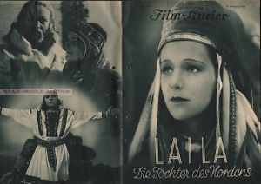
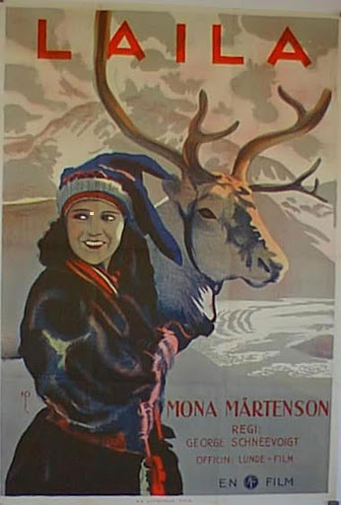
Laila jako skandinávský film
dánský tisk chápal film jako dánsko-norský: studiové scény se točily v Nordisku s dánskou technikou
- na dánské premiéře film oslavován jako vrchol skandinávského němého filmu
- byli pozváni norský a švédský velvyslanec a všechny vlajky všech tří států byly pověšeny v sále
štáb a casting skandinávský – Laila tedy nejen norská epika založená na populárním románu, ale výsledek skandinávského snažení
vymezení tisku povrchním americkým filmům jako součást taktiky pro důraz kladený na ocenění Laily
-> promlouvá k srdcím divákům přímo a úplně jinak, než by americké filmy mohly kdy dokázat

Slide 11
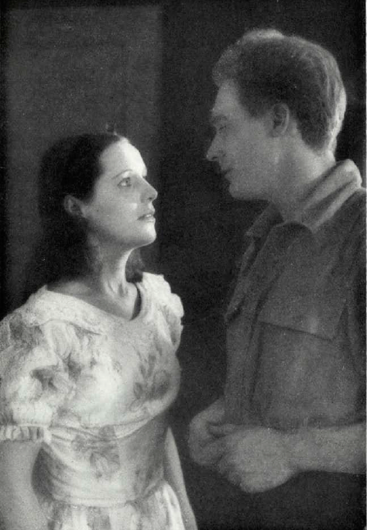
Národní a regionální vrstvy
ve filmu národní myšlení na vizuální úrovni – norská vlajka
Laila jako zástupkyně Sámů i Norů
- posun identity mezi kulturami měl být znázorněn změnou oděvu, jak ukazuje fotoska v ilustrovaném vydání knihy (scéna nakonec vystřižena)
- přesto posun v kostýmu napříč filmem viditelný
kostýmy i jako prostředek, pomocí nějž filmaři kladli důraz na autenticitu lokálních sámských oděvů
- funkce pokrývky hlavy (a její sundání) ve dvou klíčových scénách – když Anders nepřijde na schůzku s Lailou a když ji uloupí Melletovi při svatbě
- čtyřrohá čepice byla pro domácí publikum jasným přiřazovacím znakem k Sámům
ultra-norské lokace naopak posilují identitu jako národního filmu a ne pouze etnického

